Slide 1
بناء مواقع المكتبات المحاضرة الثامنة

Slide 2
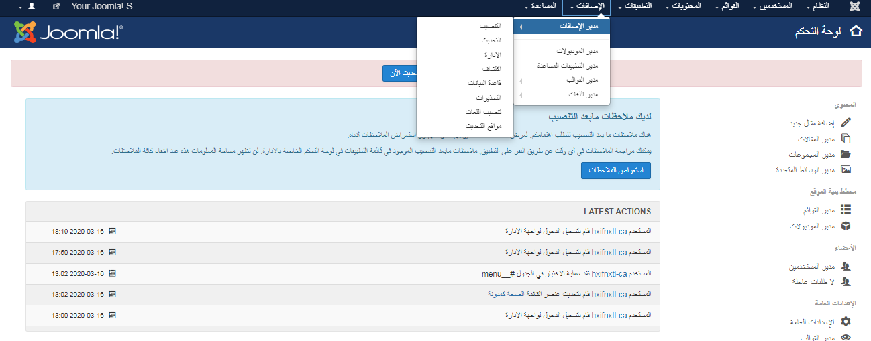
من شريط القوائم نختار قائمة الإضافات ثم نضغط مدير الإضافات

Slide 3
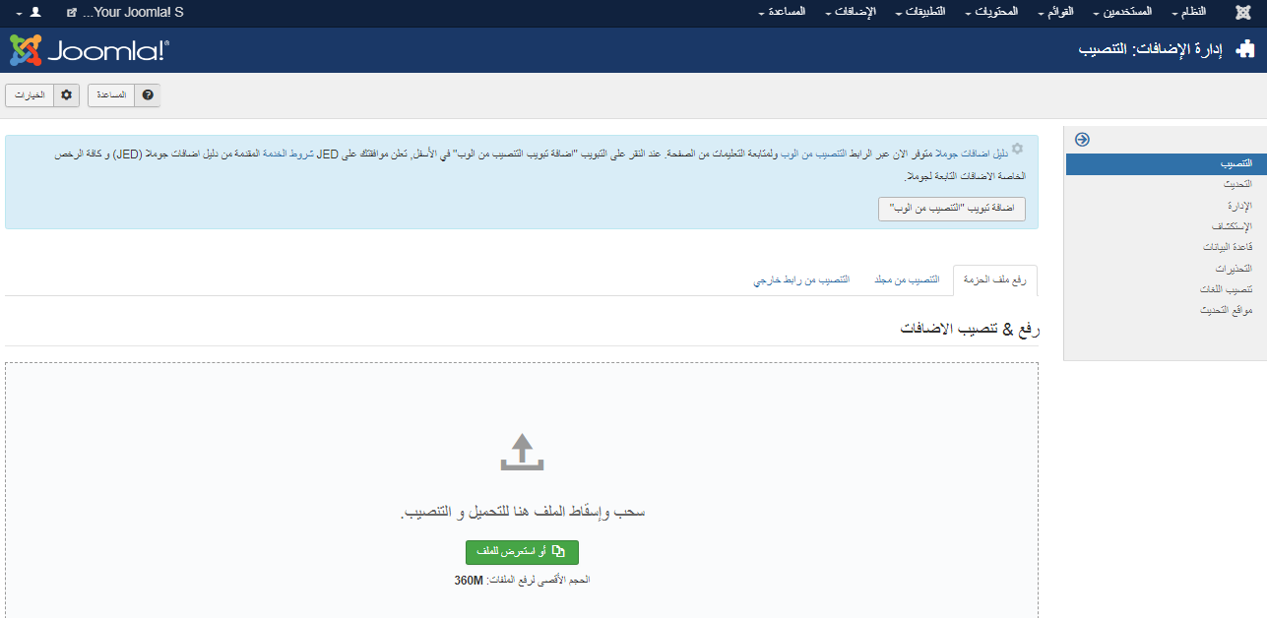
بالضغط على استعراض الملف نحدد موقع المحرر الذي تم تحميلة على الجهاز ثم رفع وبحميل الملف يتم تنصيبة مباشرة

Slide 4
